Slide 1

RescueMate Un clic pour sauver une vie
Groupe:
Eloän Hoarau
Baptiste Comoy
Julien Acher

Slide 2
Brainstorming Projet
Comment nous nous sommes mis d’accord sur le projet ?
Liste des fonctionnalités :
Envoi d’un signal sur un périmètre donné + contact d’urgence
Géolocalisation + carte des DAE
Explications des gestes de premiers secours simples et clairs
Appel des urgences
Raccourcis
Chat
Calendrier des prochaines formations

Slide 3

Présentation du Figma

Slide 4

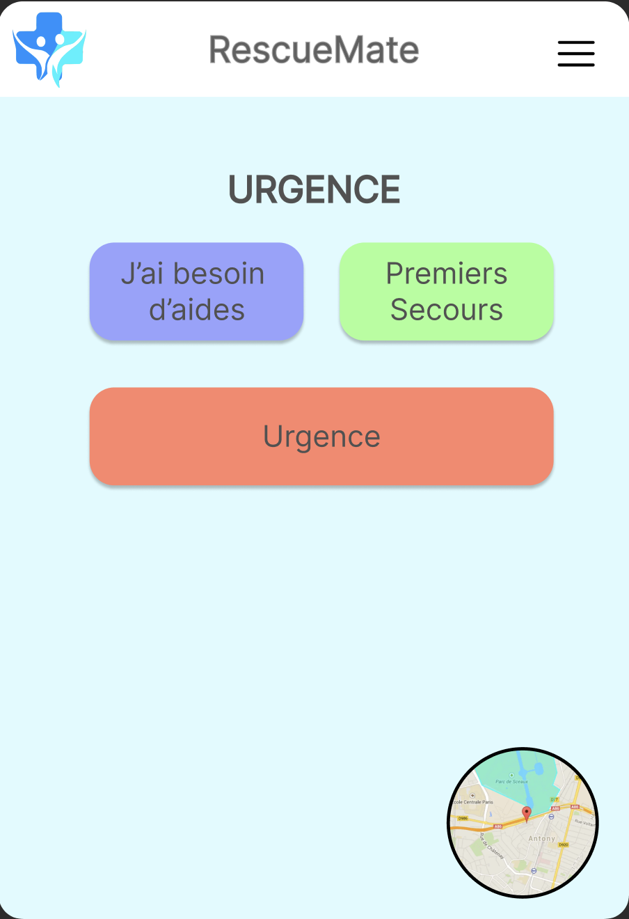

Slide 5
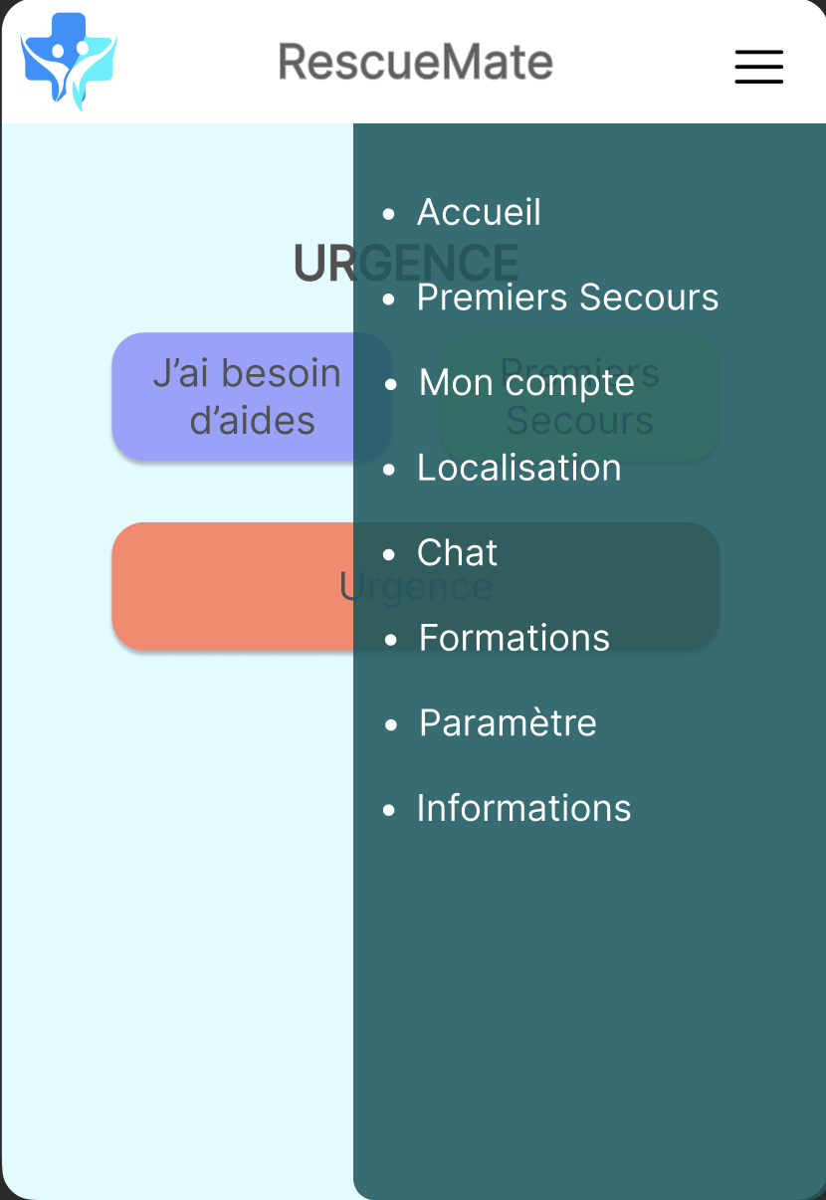

Slide 6
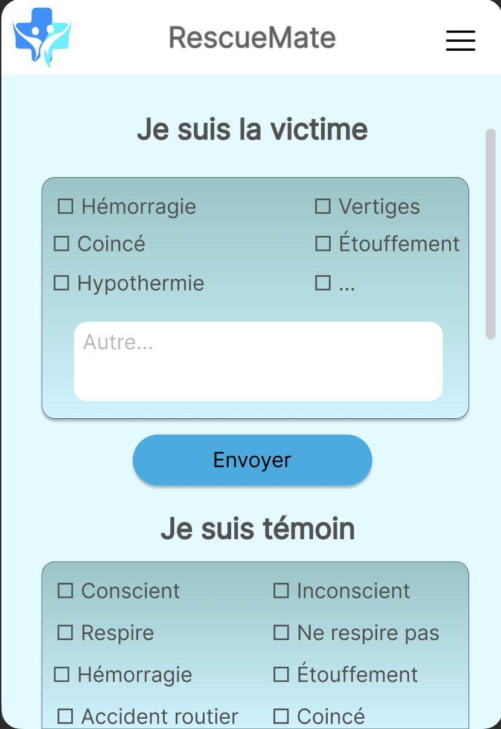

Slide 7
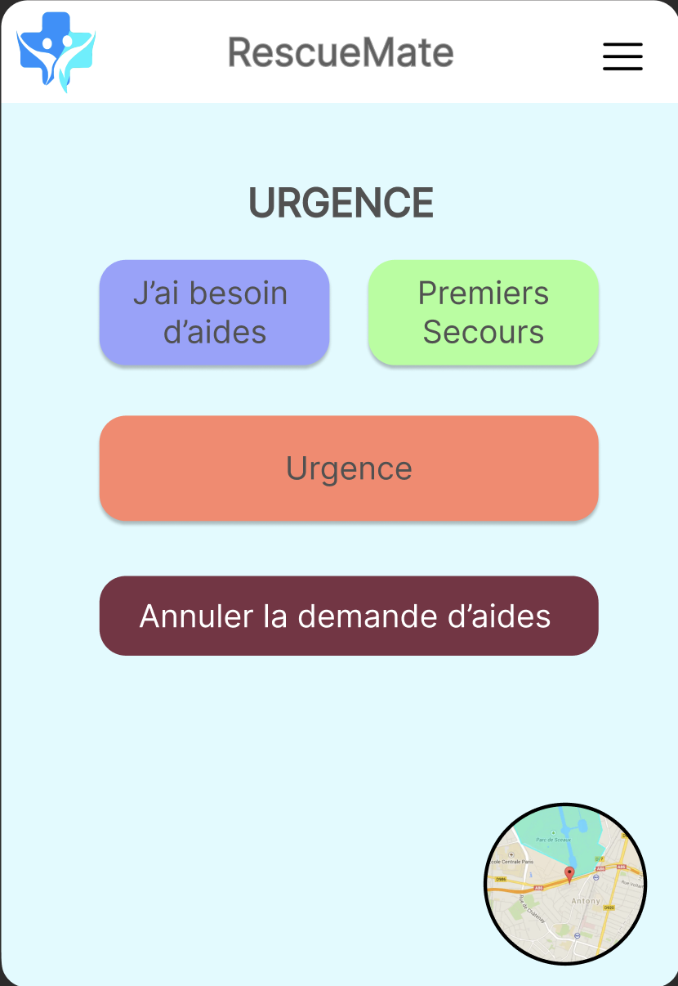

Slide 8
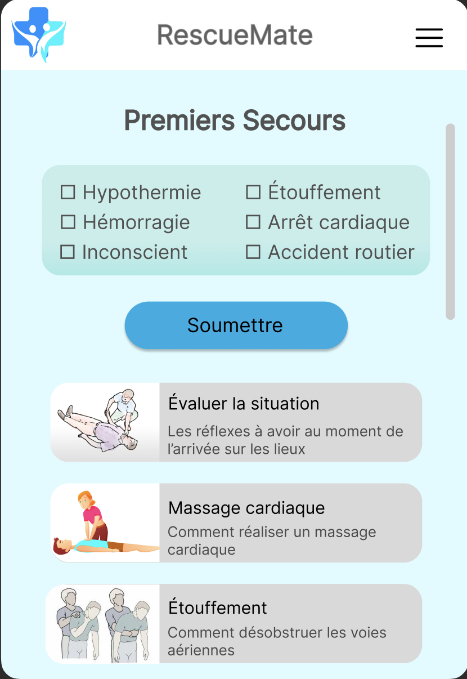

Slide 9
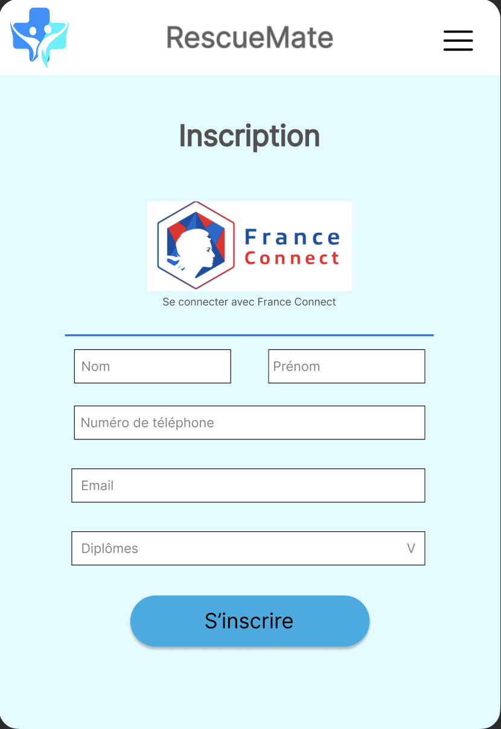

Slide 10
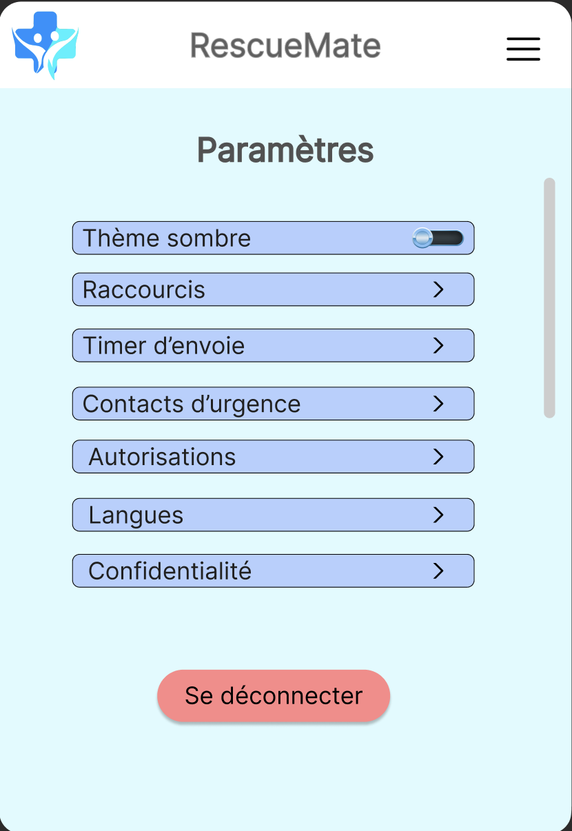

Slide 11
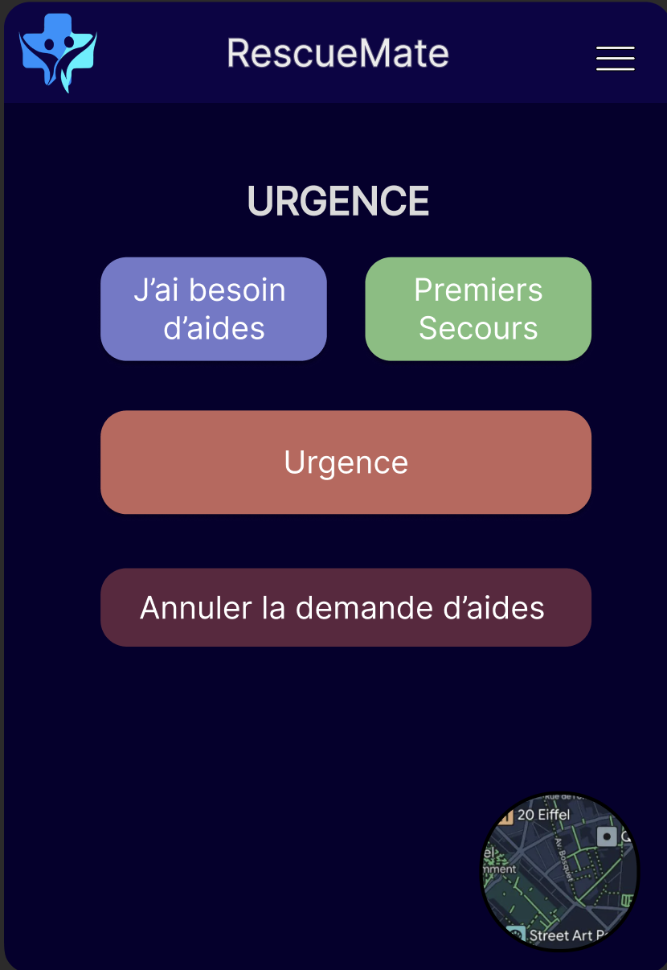

Slide 12
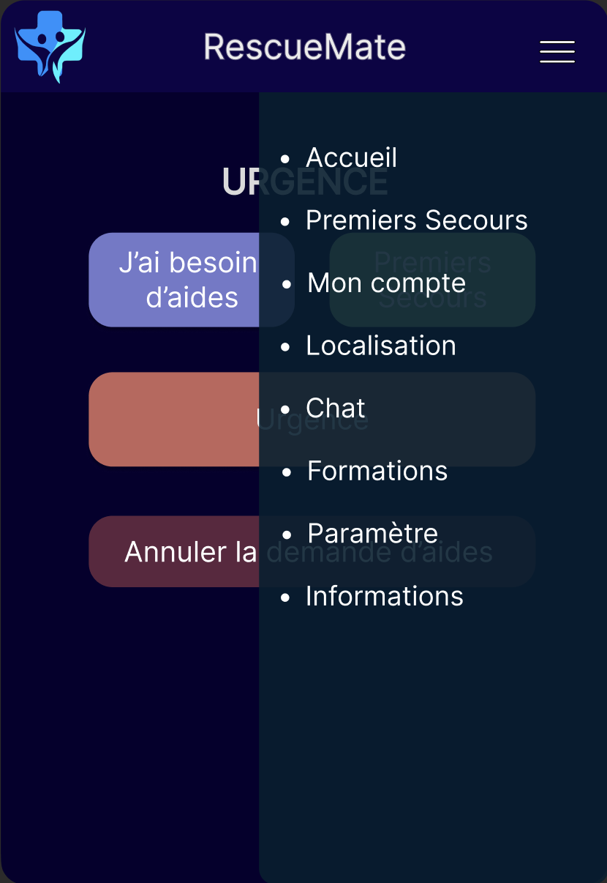

Slide 13


État de l’art existant

Slide 14


Architecture technique

Slide 15
MVP
Système de géolocalisation
Système d’explication simple et complet
Système de notifications et de communication

Slide 16


